Slide 1


Iniciar Sesión
Ingrese el Nombre de Usuario
Ingrese su Contraseña
Registrarse
Entrar

Slide 2
Registrarse
Ingrese el Nombre de Usuario
Ingrese su Contraseña
Código de Seguridad
Entrar

Slide 3
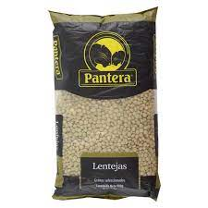
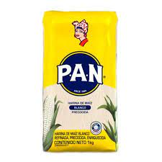
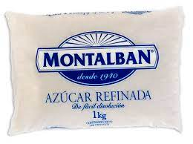
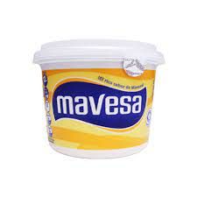

Ingresar Producto
Buscar Producto
Lentejas Pantera
Harina Pan
Azúcar Montalban
Mantequilla Mavesa
Cod: 254857
Peso: 1kg
Cantidad: 12 unidades
Precio: 2$
Cod: 231557
Peso: 1kg
Cantidad: 10 unidades
Precio: 1.5$
Cod: 125486
Peso: 1kg
Cantidad: 8 unidades
Precio: 1.5$
Cod: 365214
Peso: 0.456kg
Cantidad: 4 unidades
Precio: 3.5$
X
X
X
X

Slide 4

Inventario
Buscar Producto
Ingresar Producto
Ingrese el Nombre
Texto
Ingrese la Cantidad
Int
Ingrese un Archivo Nombre.xxx
Ingrese el Peso (kg)
Int
Ingrese la Descripción
Texto
Ingrese el Precio ($)
Int

Slide 5
Inventario
Ingresar Producto
Consultar Producto
Ingrese el Código del Producto
231557
Nombre del Producto: Harina Pan
Cantidad del Producto: 10 unidades
Peso del Producto: 1kg
Descripción del Producto
Precio del Producto 1.5$
Harina de maíz cocido perfecto para elaborar arepas, bollos o las deliciosas hallacas
Actualizar Datos

Slide 6
Inventario
Ingresar Producto
Buscar Producto
Modificar Producto
Ingrese el Nombre
Harina Pan
Ingrese la Cantidad
10
Ingrese un Archivo harinapan.jpg
Ingrese el Peso (kg)
1
Ingrese la Descripción
Ingrese el Precio ($)
1.5
Harina de maíz cocido perfecto para elaborar arepas, bollos o las deliciosas hallacas
Actualizar Datos

